Slide 1
Fallas internas en los circuitos integrados digitales.
Los circuitos digitales, lo conforman compuertas lógicas, dependiendo la serie, así es la cantidad de compuertas que estos circuitos contienen en su interior.
Como las compuestas trabajan de manera independiente dentro de un mismo encapsulado, estas de manera independiente pueden presentar fallas.
La fallas comunes que se presentan son:
Fallas en los circuitos integrados.
Entrada o salida cortocircuitada a tierra o a Vcc
Entrada o salida sin conectar (circuito abierto)
Corto entre dos terminales (que no sean tierra ni Vcc)

Slide 2
Fallas en los circuitos integrados.
Por general este tipo de fallas se da, presentando una respuesta inesperada a las condiciones de operación del circuito integrado. Es una falla por completo de una compuesta o el circuito integrado (todas sus compuertas)
Este tipo de falla no es comun.

Slide 3
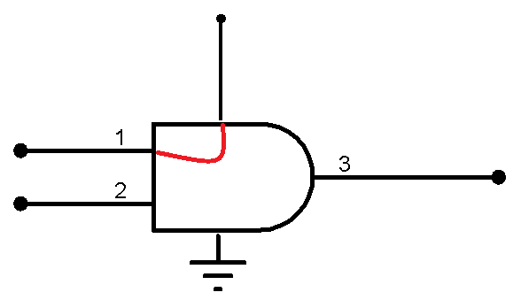
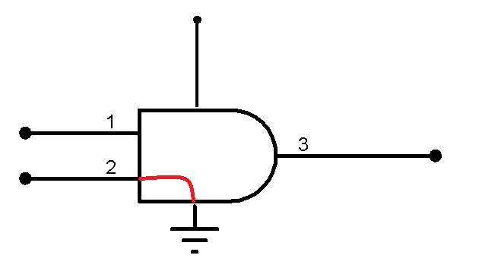
Entrada o salida cortocircuitada a tierra o a Vcc
La entrada de la compuerta estas a Vcc.
Por lo tanto ante las posibles combinaciones no responda a lo que se espera. Si entrada 1 = 0 y entrada 2 =1 su salida dará x = 1 y sabemos que esa combinación no es posible.
Vcc
X
Vcc
La entrada de la compuerta estas a tierra.
Si entrada 1 = 1 y entrada 2 =1 su salida dará x = 0 y sabemos que esa combinación no es posible.
X

Slide 4
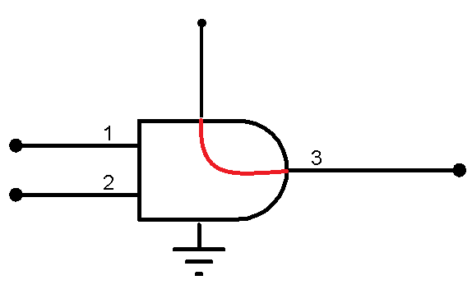
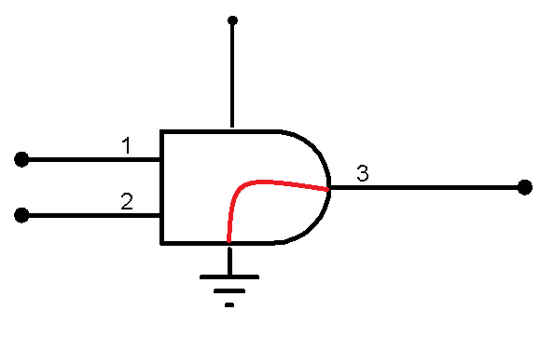
Entrada o salida cortocircuitada a tierra o a Vcc
La salida de la compuerta estas a Vcc.
Sin importar la combinación que se ponga en su entrada la salida siempre dará 1
Vcc
X
Vcc
La salida de la compuerta estas a tierra.
Sin importar la combinación que se ponga en su entrada la salida siempre dará 0
X

Slide 5
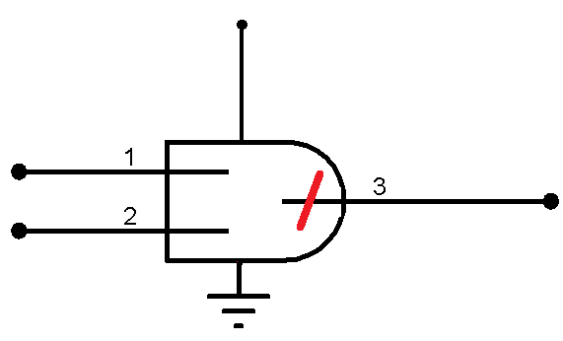
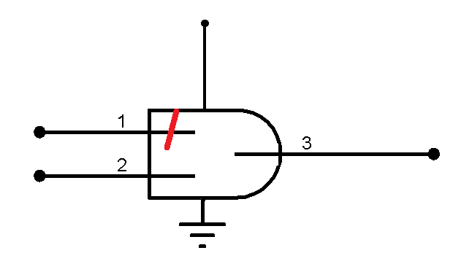
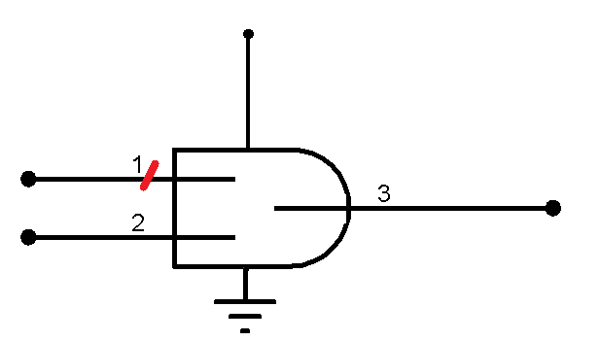
Entrada o salida sin conectar (circuito abierto)
Interna mente del circuito integrado, una de sus compuerta puede fallar por ruptura en su entrada o salida, se dice que esta en circuito abierto. Lo que provocara respuesta inesperadas en su salida.
Vcc
Vcc
X
X
Puede ser que en un circuito, se de falla en la mala conexión en su entrada o salida de las patillas del circuito

Slide 6
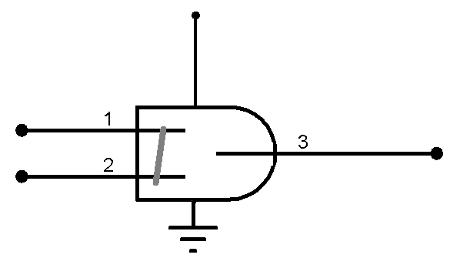
Corto entre dos terminales
(que no sean tierra ni Vcc)
Dependiendo el tipo de compuerta, así será su respuesta de operación.
Supongamos esta compuerta .
Si ponemos entrada 1 =1 automáticamente pone a la entrada 2 = 1 lo que dará por respuesta X =1, una respuesta errónea.

Slide 7
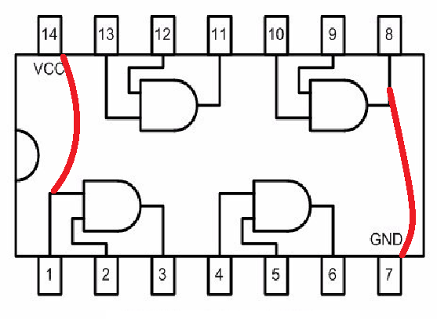
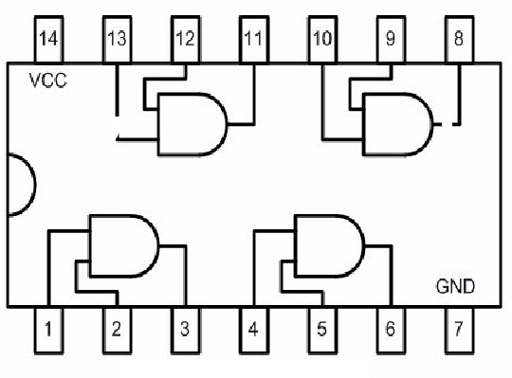
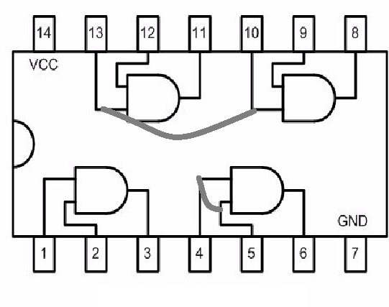
Identifique las fallas que tienen cada uno de las compuertas del circuitos integrados
4
3
4
3
1
2
1
2
4
3
1
2

